Slide 1
MHW3
Simone Squillaci
O46001862
26/04/2022

Slide 2
Descrizione Progetto
Integrazione delle API REST in un sito

Slide 3
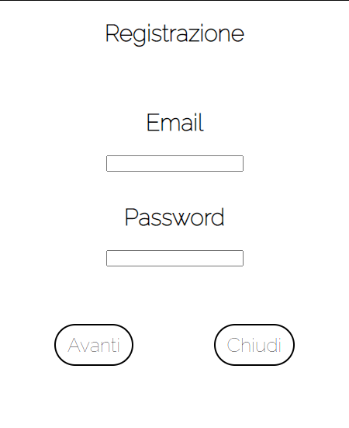

API REST Con API KEY
Per la prima API, ho creato una sorta di finestra di registrazione (utilizzando la vista modale e si accede a quest'ultima attraverso il tasto Register) e verifica se l'email appartiene ad un dominio valido.

Slide 4


API REST Con API KEY
Per riuscire a validare una mail, viene effettuata una richiesta all'endpoint di emailvalidator. Nella richiesta viene aggiunta la key ricevuta dopo la registrazione al sito.
Il tasto chiudi, non fa altro che chiudere la finestra di registrazione una volta cliccato.
Il tasto avanti, invece innesca l'evento di richiesta.

Slide 5
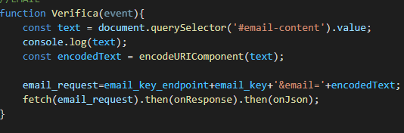
API REST Con API KEY
Al click sul bottone 'Avanti', si attiva l'evento verifica che come prima cosa, prende il testo all'interno del box di testo dell'email e converte attraverso encodeURIComponent la stringa di testo in una stringa elaborabile da URL.
Dopo di che, nell'email_request, si forma l'url che verrà passato come parametro nella richiesta.

Slide 6
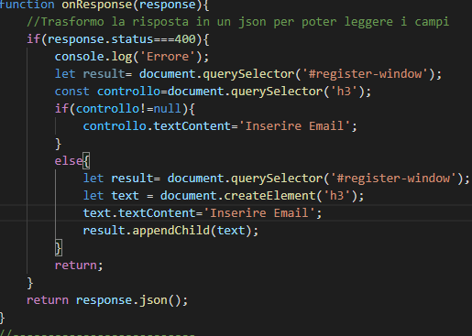
API REST Con API KEY
La fetch come prima cosa chiama la funzione onResponse
Questa controlla se la richiesta è andata a buon fine o no. L' if controlla se la richiesta non contiene una mail o semplicemente se non è andata a buon fine (error == 400) ritornando il messaggio di errore 'Inserire Email' e non ritornando nulla alla funzione onJson. Oppure se andata a buon fine, ritorna il json della promise.

Slide 7
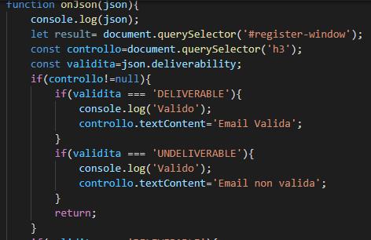
API REST Con API KEY
Alla funzione onJson viene passato il json della risposta.
Nella costante validita, viene assegnato il valore all'interno del json che contiene il risultato della richiesta (se la mail è valida o meno). Mentre alla costante controllo viene assegnato se esiste l'elemento h3 utilizzato per inserire nell'HTML la risposta.

Slide 8
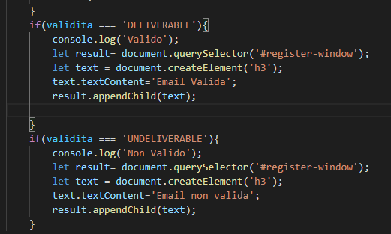
API REST Con API KEY
Successivamente la funzione controlla se il risultato appartiene alla categoria DELIVERABLE o UNDELIVERABLE
Ps: l'if contenente la condizione (controllo != null) controlla se era stata già effettuata una richiesta e quindi se a schermo era già presente una delle tre notifiche possibili.

Slide 9
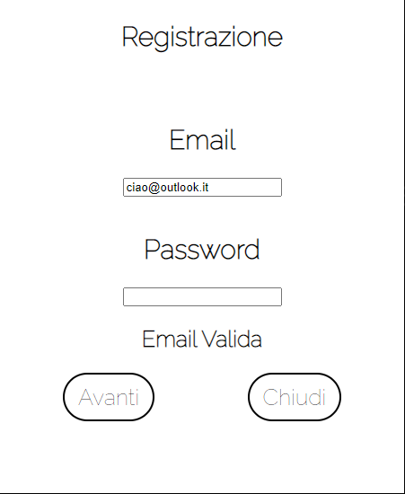
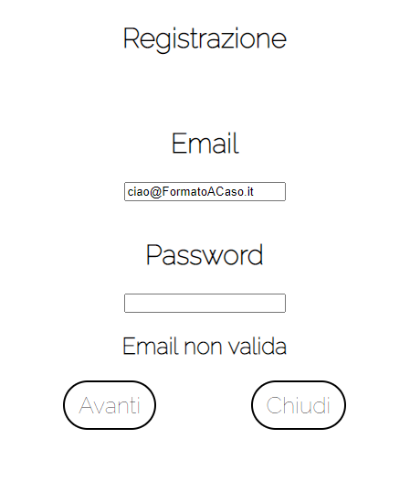
API REST Con API KEY
Richesta andata a buon fine. Caso in cui la mail è valida
Richesta andata a buon fine. Caso in cui la mail non è valida

Slide 10
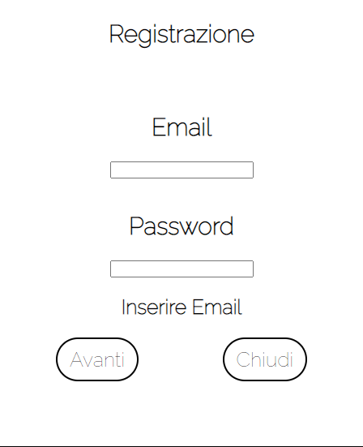
API REST Con API KEY
Richesta fallita.

Slide 11
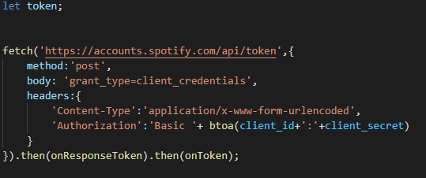
API REST Oauth 2.0
La seconda API consiste nel visualizzare le informazioni principali di una playlist scelta da me (trattata quindi come una costante). Per prima cosa si effettua la richiesta di autentificazione e quindi l'acquisizione del token da allegare alle richieste. Sempre se la richiesta di prima autentificazione va a buon fine.

Slide 12
API REST Oauth 2.0
La fetch richiama la funzione on ResponseToken.
Questa funzione non fa altro che ritornare alla funzione onToken il json della promise.

Slide 13
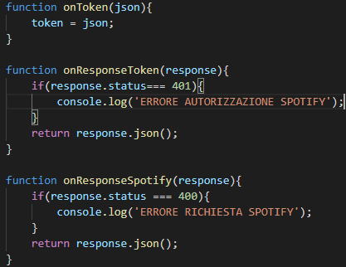
API REST Oauth 2.0
La funzione onToken assegna alla nostra variabile token il token di ritorno della richiesta di autentificazione.
PS: Errore 401 gestisce l'errore in caso la richiesta di autentificazione fallisce. Errore 400 gestisce l'errore della richiesta del contenuto.

Slide 14
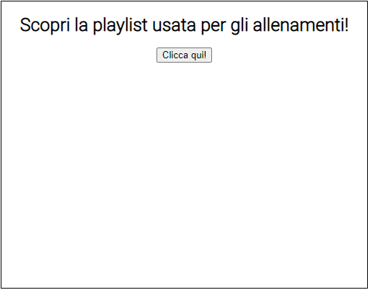
API REST Oauth 2.0
L'evento di richiesta e successiva visualizzazione delle informazioni della playlist viene scatenato dal click sull'apposito bottone.

Slide 15
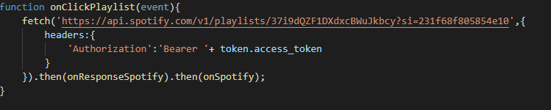
API REST Oauth 2.0
La funzione correlata all'evento assegnato al bottone è l'onClickPlaylist:
Questa funzione semplicemente fa la richiesta attraverso una fetch con parametro passato l'url completo (Endopoint + id playlist). Nell'headers correlato alla richiesta passiamo il token ricevuto in precedenza.

Slide 16
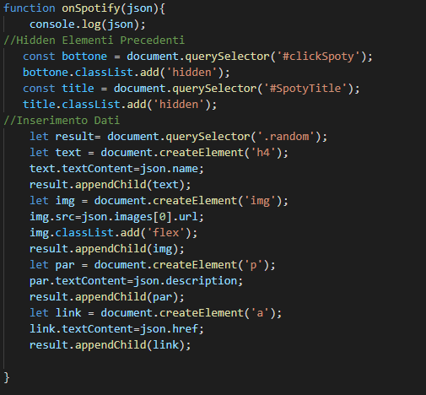
API REST Oauth 2.0
La funzione onSpotify ricava le informazioni del json di risposta, assegna le informazioni alle varie variabili, nasconde il testo e il bottone e per finire aggiunge il tutto all'HTML

Slide 17
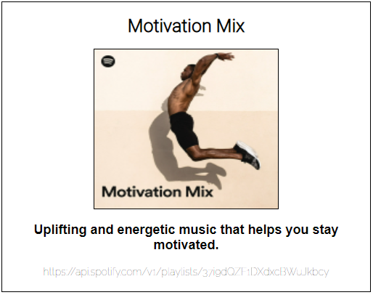
API REST Oauth 2.0
Ottenendo come risultato finale questo:

